Slide 1


C24 - Inteligência Artificial: Projetos selecionados
Felipe A. P. de Figueiredo
felipe.figueiredo@Inatel.br

Slide 2

O laboratório
Wireless and Artificial Intelligence Laboratory (WAI Lab)
Comunicações Sem Fio
Inteligência Artificial
Notes:
Promover avanços nos campos das redes sem fio e inteligência artificial

Slide 3
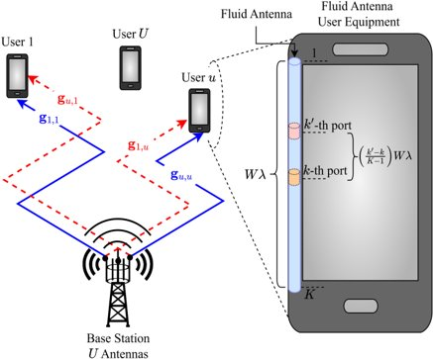
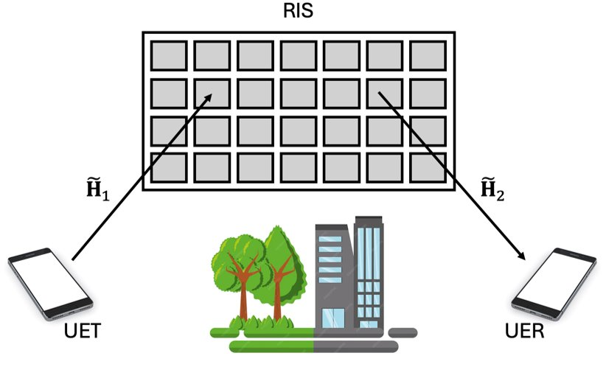
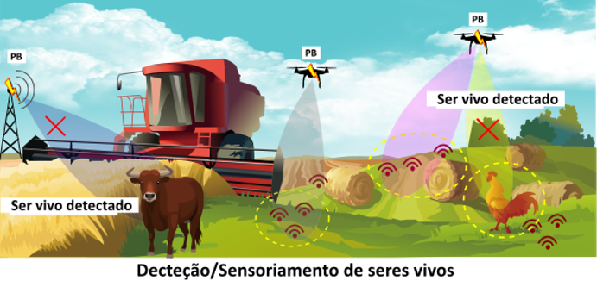
Áreas de pesquisa
Sistemas de Antenas Fluidas
Superfícies Inteligentes Reconfiguráveis
WET - Transferência de energia sem fio
IA aplicada

Slide 4











Parcerias

Slide 5
Projetos selecionados

Slide 6
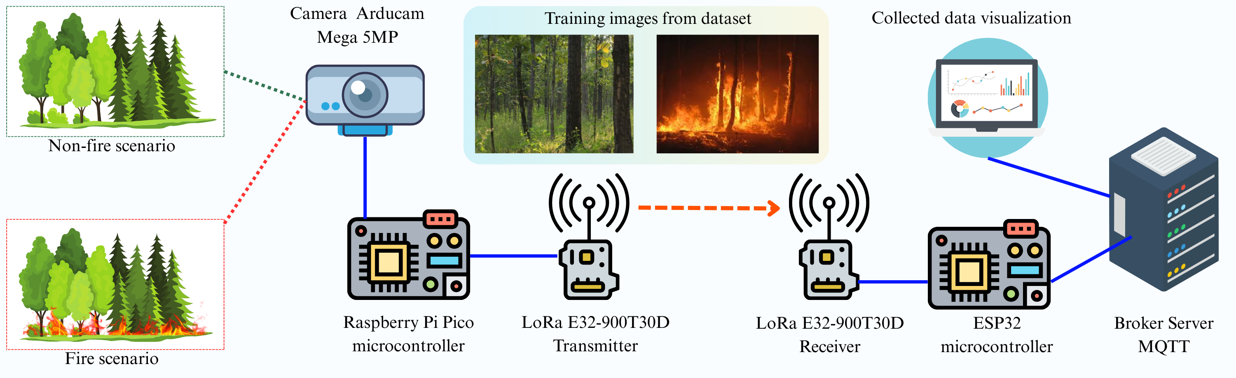
Detecção de incêndios florestais IoT + VC + LoRA
Objetivo: desenvolver um sistema de baixo custo e consumo que opere em tempo real e use uma câmera simples e uma Raspberry Pi Pico ou ESP32 para identificação de incêndios.
Como funciona:
A câmera captura imagens do ambiente.
Um modelo de IA, otimizado para o dispositivo, analisa as imagens para identificar a presença de fogo.
Se um incêndio é detectado, um alerta é enviado automaticamente via rádio (LoRa), que transmite a longas distâncias com baixo consumo de energia.
Pode ser adaptado para outros usos, como monitoramento de lavouras e segurança industrial.

Slide 7
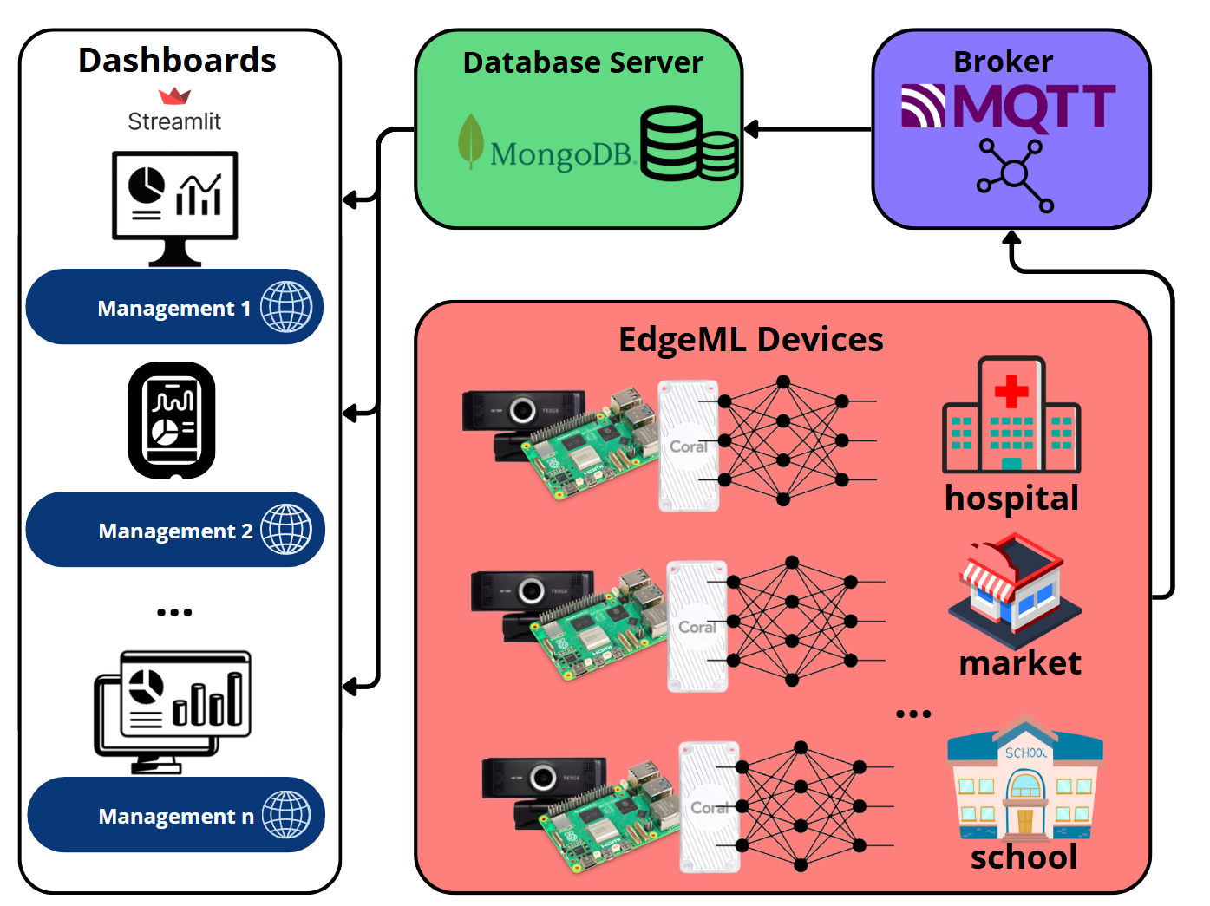
Gestão Inteligente de Tráfego IoT + VC
Objetivo: desenvolver um sistema embarcado e de baixo custo que ajude a reduzir acidentes e melhorar a segurança no trânsito.
Como funciona:
Câmeras instaladas em vias públicas utilizam IA para detectar veículos, placas e pedestres.
O sistema calcula a velocidade dos veículos e a distância entre eles e os pedestres.
Identifica automaticamente infrações, como excesso de velocidade, e risco de colisão.
Os dados são processados localmente e enviados para uma central de gestão e controle.

Slide 8
Notes:
**Detecção de Incêndios com Inteligência Artificial e Baixo Custo**
Este trabalho apresenta um sistema automático para detectar incêndios florestais em tempo real, utilizando uma câmera simples e um pequeno computador de baixo custo (Raspberry Pi Pico).
**Como funciona:**
1. **Visão:** A câmera captura imagens do ambiente.
2. **Inteligência:** Um modelo de inteligência artificial leve, otimizado para o dispositivo, analisa as imagens para identificar a presença de fogo.
3. **Comunicação:** Se um incêndio é detectado, um alerta é enviado automaticamente via rádio (LoRa), que transmite a longas distâncias com baixo consumo de energia.
**Principais Vantagens:**
* **Eficiência:** O sistema é preciso (acima de 98% de acerto) e muito rápido.
* **Baixo Custo e Energia:** Ideal para implantação em larga escala em áreas remotas.
* **Versatilidade:** A tecnologia pode ser adaptada para outros usos, como monitoramento de lavouras e segurança industrial.
Em resumo, a solução oferece uma maneira acessível e inteligente de proteger florestas e outros ambientes contra incêndios.

Slide 9
Notes:
**Sistema Inteligente de Monitoramento de Trânsito com Câmeras e IA**
**Objetivo:**
Reduzir acidentes e melhorar a segurança no trânsito por meio de um sistema automatizado e em tempo real.
**Como Funciona:**
- Câmeras instaladas em vias públicas utilizam inteligência artificial para detectar veículos e pedestres.
- O sistema calcula a velocidade dos veículos e a distância entre eles e os pedestres.
- Identifica automaticamente infrações, como excesso de velocidade e risco de colisão.
- Os dados são processados localmente (sem necessidade de nuvem), garantindo agilidade e privacidade.
**Resultados:**
- Precisão de ±5 km/h na velocidade e ±1,2 m na distância.
- Detecção em tempo real (até 43 quadros por segundo).
- Painel interativo para visualização de alertas e dados do tráfego.
**Aplicação:**
Ideal para ruas movimentadas, proximidades de escolas, hospitais e cruzamentos, contribuindo para cidades mais seguras e inteligentes.

Slide 10
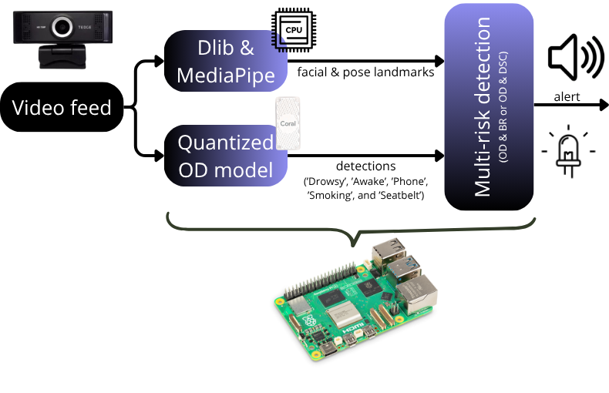
Detecção de comportamentos de risco ao volante IOT + VC
Objetivo: desenvolver um sistema embarcado de baixo custo para detectar comportamentos de risco, como sonolência, uso de celular, fumo e falta do cinto de segurança, para reduzir acidentes.
Como funciona:
Uma câmera filma o motorista em tempo real.
Um comitê de modelos de IA, rodando em uma Raspberry Pi, analisa o vídeo para identificar comportamentos de risco.
Alertas sonoros ou visuais são acionados sempre que um risco é detectado.
Pode ser instalado em qualquer veículo, e.g., frotas de caminhões, ônibus e táxis.
Notes:
Detecção de comportamentos de risco ao volante, como sonolência, postura inadequada, ausência de cinto de segurança e distrações (e.g., uso de celular, fumar), causam diversos acidentes diariamente.
**Título: Sistema Inteligente para Monitoramento Seguro do Motorista**
**Objetivo:**
Desenvolver um sistema acessível e em tempo real para detectar comportamentos de risco ao volante, como **sonolência, uso de celular, fumo e não uso do cinto de segurança**, com o intuito de reduzir acidentes de trânsito.
**Como Funciona:**
- Uma câmera filma o motorista em tempo real.
- A inteligência artificial analisa o vídeo para identificar:
- Sinais de sonolência (olhos fechados, postura incorreta).
- Uso de celular, fumo ou ausência do cinto.
- O sistema roda em um **mini-computador (Raspberry Pi)** com um acelerador de IA, tornando-o rápido e eficiente.
- Alertas sonoros ou visuais são acionados sempre que um risco é detectado.
**Resultados:**
- **Precisão de 98,66%** na detecção de sonolência.
- Processa **40 frames por segundo** (tempo real).
- Baixo consumo de recursos: ideal para uso contínuo.
**Aplicação:**
Pode ser instalado em **qualquer veículo**, especialmente frotas de caminhões, ônibus e táxis, oferecendo uma solução de segurança avançada e de baixo custo para motoristas profissionais e usuários em geral.
**Impacto: Tecnologia acessível para salvar vidas no trânsito.**

Slide 11
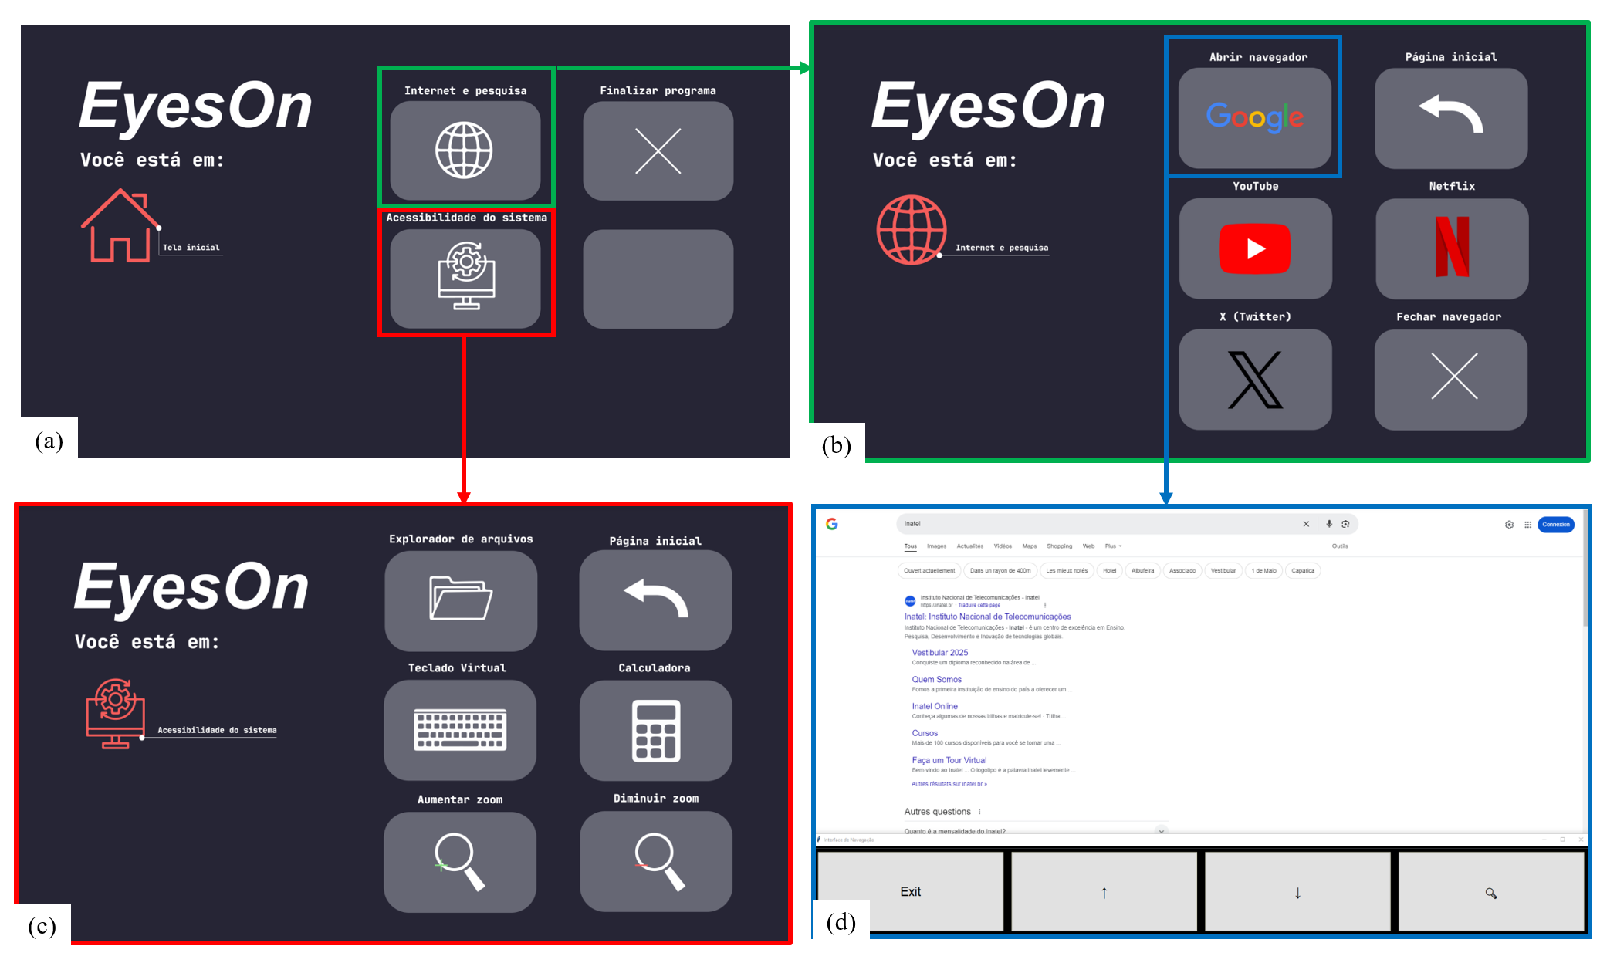
Rastreamento ocular para interação homem-máquina VC
Objetivo: desenvolver um sistema acessível e de baixo custo para que pessoas com limitações motoras possam controlar um computador usando apenas o movimento dos olhos.
Como funciona:
Utiliza uma webcam comum e IA para detectar a direção do olhar e mover o cursor na tela.
Piscadas longas são identificadas como cliques do mouse.
A interface é simplificada, com ícones grandes para facilitar a navegação.
Roda em PCs e laptops e, em breve, em tablets e mini-computadores.
Notes:
**EyesOn: Controle do Computador com os Olhos**
**Objetivo:**
Desenvolver uma tecnologia acessível e de baixo custo para que pessoas com limitações motoras possam controlar um computador usando apenas os movimentos dos olhos e piscadas.
**Como Funciona:**
* Utiliza uma webcam comum e inteligência artificial para detectar o rosto e a direção do olhar, movendo o cursor na tela.
* As piscadas são identificadas para simular cliques do mouse.
* A interface é simplificada, com blocos grandes para facilitar a navegação.
**Resultados:**
* Sistema leve e de código aberto, executando em computadores comuns.
* Avaliação com usuários mostrou facilidade de aprendizado e usabilidade.
* Calibração rápida e interface intuitiva, com áreas de descanso para evitar fadiga.
**Aplicação:**
* Promove a inclusão digital para pessoas com deficiências motoras severas (como esclerose lateral amiotrófica - ALS).
* Permite navegar na internet, acessar ferramentas do sistema e se comunicar.

Slide 12
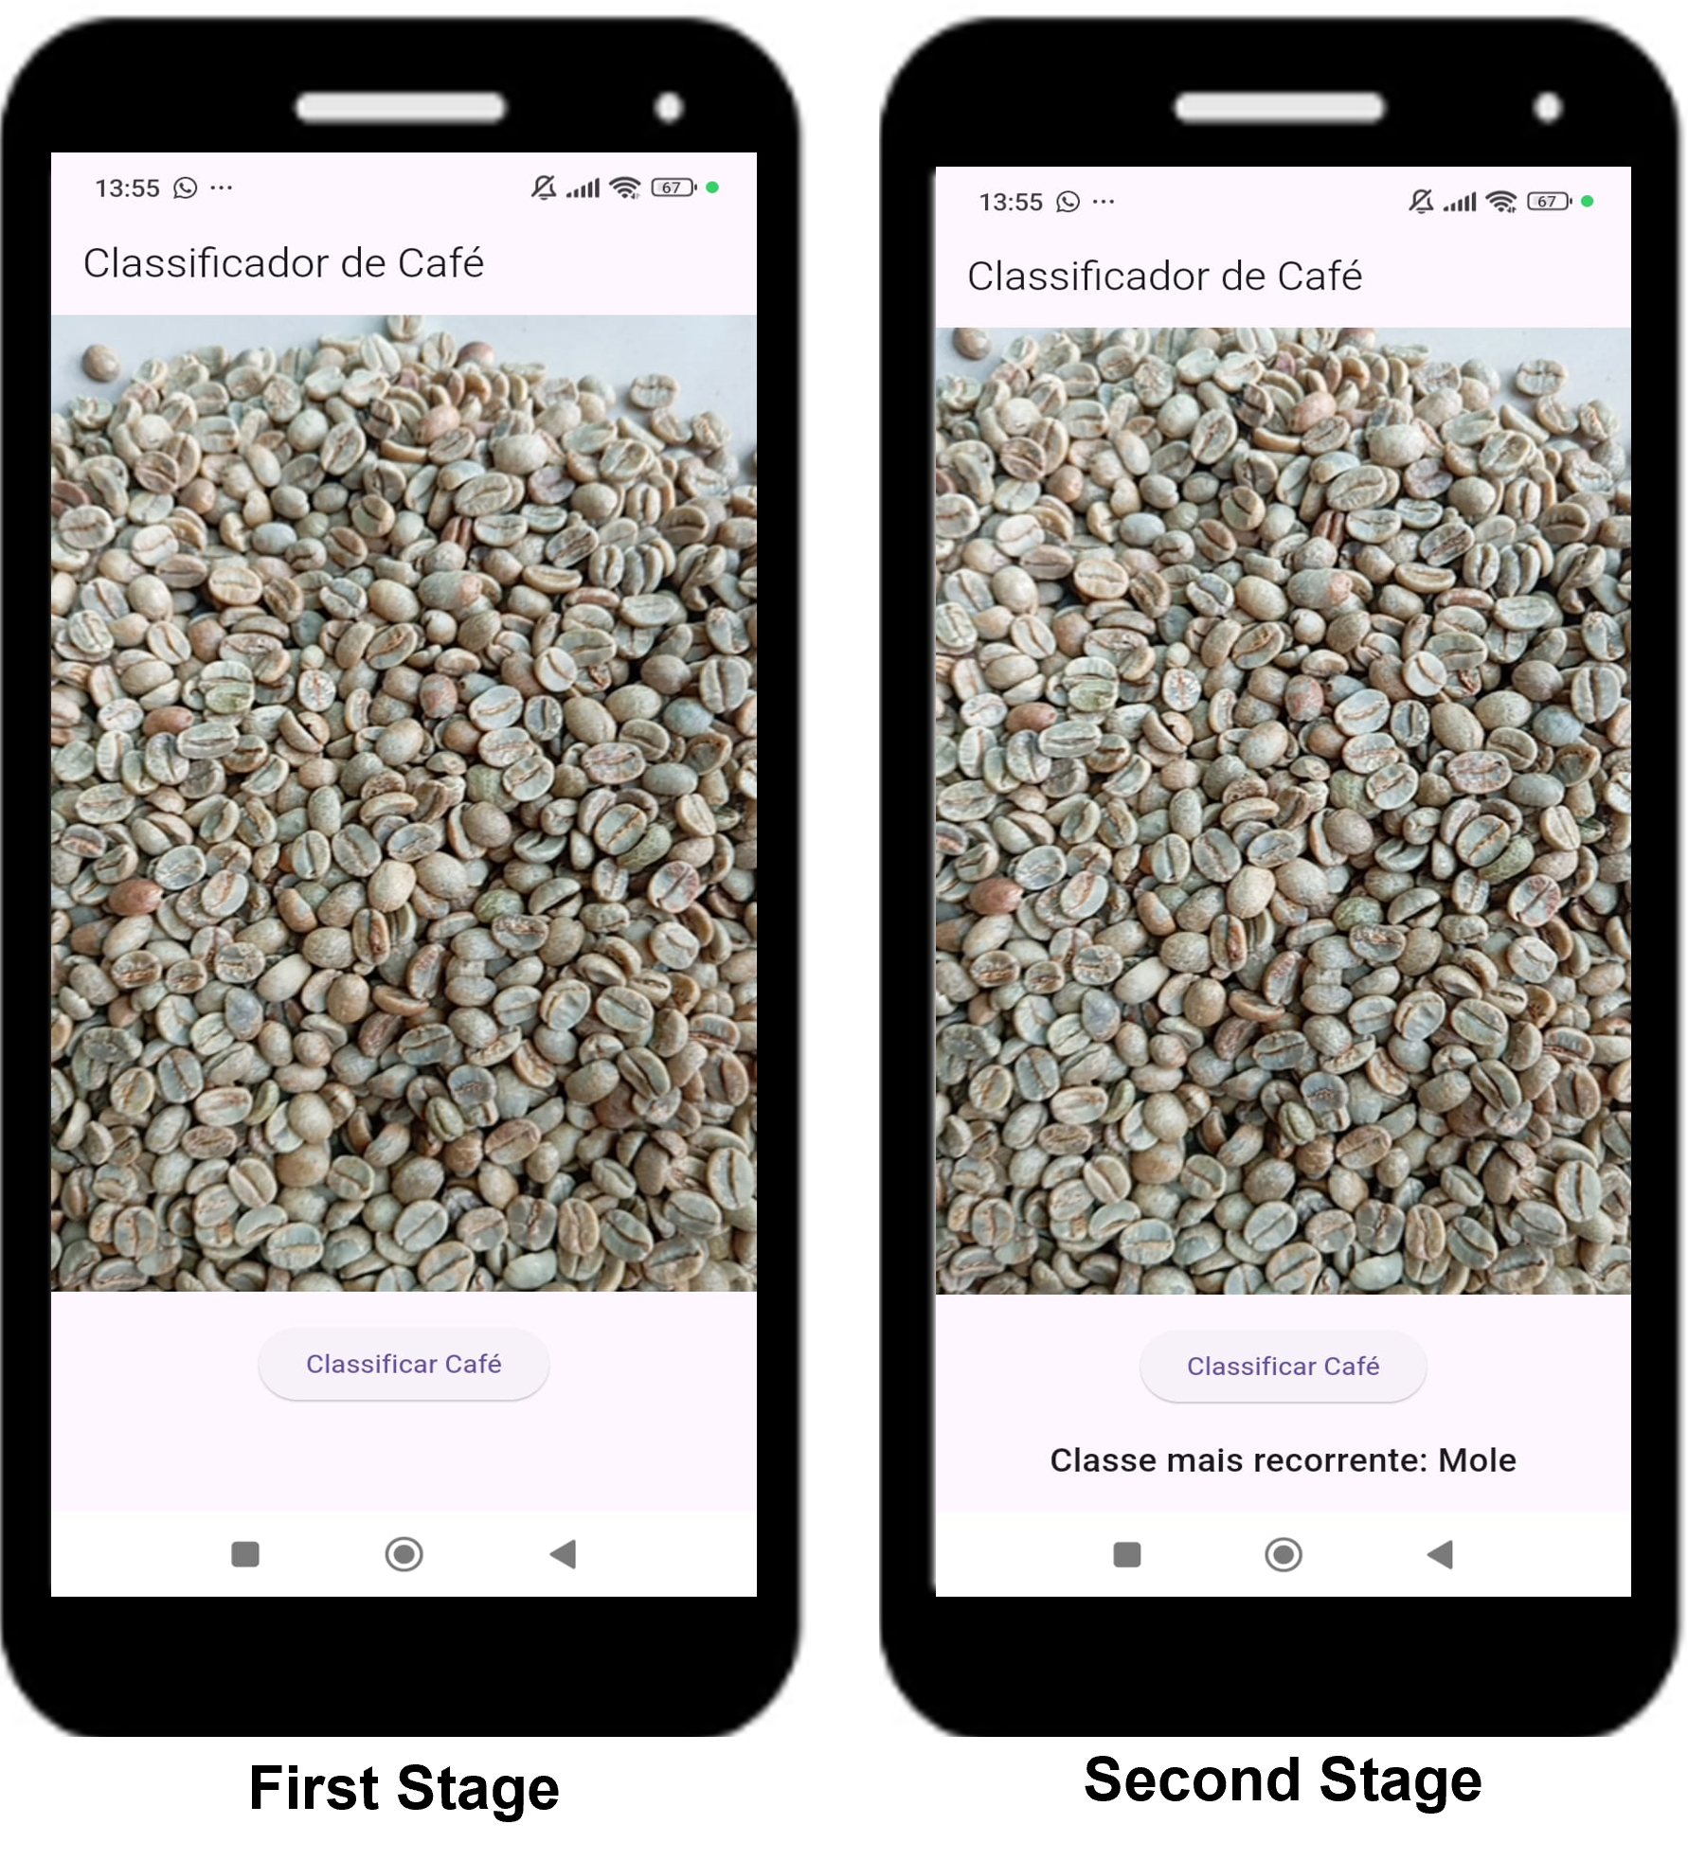
classificação da qualidade do café VC
Objetivo: desenvolver um aplicativo móvel que classifique a qualidade dos grãos de café Arábica, eliminando a subjetividade e diminuindo o tempo de avaliação.
Como funciona:
O usuário fotografa os grãos de café com o celular.
O aplicativo captura três imagens em sequência e classifica cada uma com um modelo de IA.
Usando votação majoritária, ele define a classe final: Mole, Duro, Riado, Rio ou Rio Zona.
Aplicação: ferramenta para produtores avaliarem a qualidade do café de forma rápida, objetiva, sem necessidade de conexão com a internet e in loco.
Notes:
**Classificação da Qualidade do Café por Inteligência Artificial**
**Objetivo:**
Desenvolver um aplicativo móvel que classifique automaticamente a qualidade dos grãos de café Arábica, eliminando a subjetividade e a demora da avaliação manual.
**Como Funciona:**
1. O usuário fotografa os grãos de café com o celular.
2. O aplicativo captura três imagens e analisa cada uma com um modelo de IA.
3. Usando votação majoritária, ele define a classe final: **Soft, Hard, Riado, Rio ou Rio Zona**.
**Resultados:**
- Modelo de IA (YOLOv11) com **97% de precisão**.
- Testes em celular: **90% de acerto** na classificação em tempo real.
- Aplicativo leve e funcional **offline**, ideal para áreas rurais.
**Aplicação:**
Ferramenta acessível para produtores avaliarem a qualidade do café de forma rápida, objetiva e sem necessidade de conexão com a internet, agregando valor e confiabilidade ao processo.

Slide 13
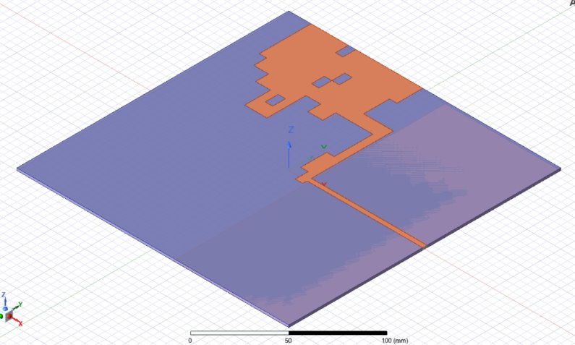
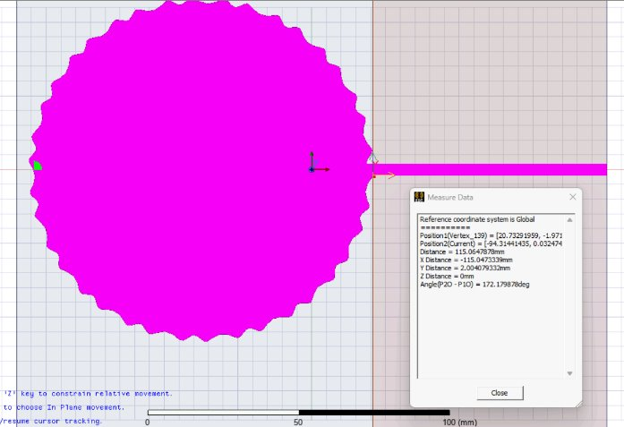
Criação de Antenas auxiliada por ia ML + Eletromagnetismo
Objetivo: desenvolver antenas pixeladas Como funciona:ou baseadas na superfórmula utilizando IA para otimizar seu formato e garantir o máximo desempenho.
O formato da antena é definido por uma matriz de pixels (com ou sem metal) ou pelos parâmetros da superfórmula.
Um algoritmo de IA gera diferentes configurações, que são simuladas para testar seu desempenho eletromagnético.
O algoritmo aprende iterativamente com esses testes para encontrar uma configuração que atenda às especificações desejadas.
Patente em elaboração
Notes:
**Slide: Projeto Automatizado de Antenas UWB Pixeladas**
**Objetivo:**
Desenvolver automaticamente antenas de alta performance, do tipo monopolo, para operação em banda ultralarga (UWB), utilizando inteligência artificial para otimizar seu formato e garantir máxima eficiência.
**Como Funciona:**
- A antena é representada por uma matriz de pixels, onde cada quadrado pode ser “ligado” (com metal) ou “desligado” (sem metal).
- Um algoritmo de otimização bayesiana testa diferentes configurações de pixels, simulando o comportamento eletromagnético de cada versão.
- A cada iteração, o algoritmo aprende com os resultados anteriores e busca uma configuração que atinja a banda de frequência desejada.
**Resultados:**
- O método permite obter antenas compactas e eficientes, com operação em banda larga, adequadas para aplicações em UHF e outras faixas.
- A geometria final é não convencional, otimizada de forma automatizada, com desempenho validado por simulação.
**Aplicação:**
- Ideal para dispositivos de comunicação modernos, como sistemas de Internet das Coisas (IoT), dispositivos móveis e aplicações que exigem antenas compactas, de alto desempenho e baixo custo.
**Inovação:**
- Substitui o projeto manual por um processo guiado por IA, reduzindo tempo e custo de desenvolvimento, além de permitir soluções que seriam difíceis de conceber manualmente.

Slide 14
Vídeos
Resource-aware Machine Learning Model Optimization for Edge Computing
https://www.youtube.com/watch?v=ykS7WSDLs7o&t=1s
Análise Estatística e Avaliação de Desempenho para Sistemas Avançados de Antenas Inteligentes
https://www.youtube.com/watch?v=ZdtuAIbhGT0
Otimização de sistemas de transmissão de energia sem fio assistidos por STAR-RIS
https://www.youtube.com/watch?v=5IvL2FdyAG8

Slide 15
Obrigado! Perguntas?

